Slide 1
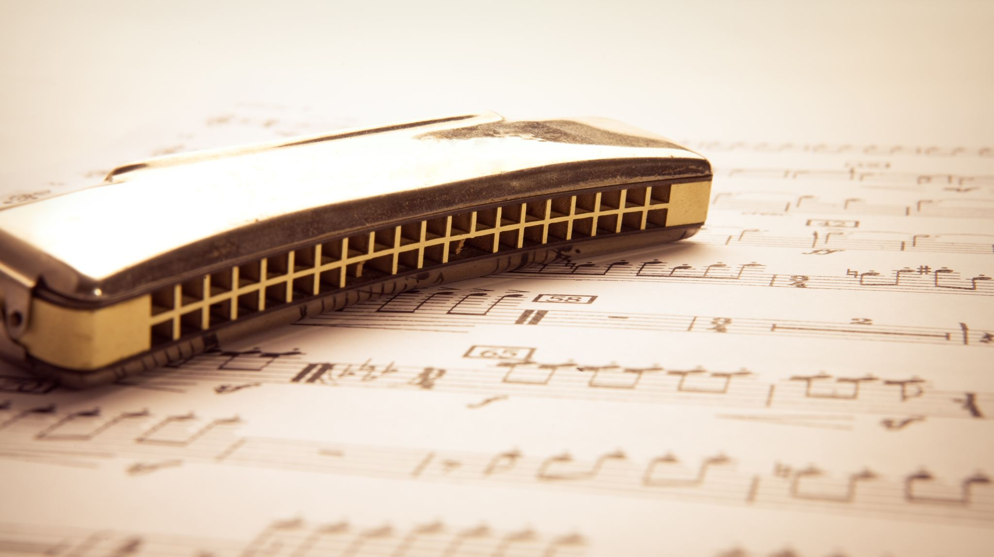
Musik digital
Mit diesen Werkzeugen arbeiten Ihre Lernenden fachspezifisch in Erdkunde

Slide 2
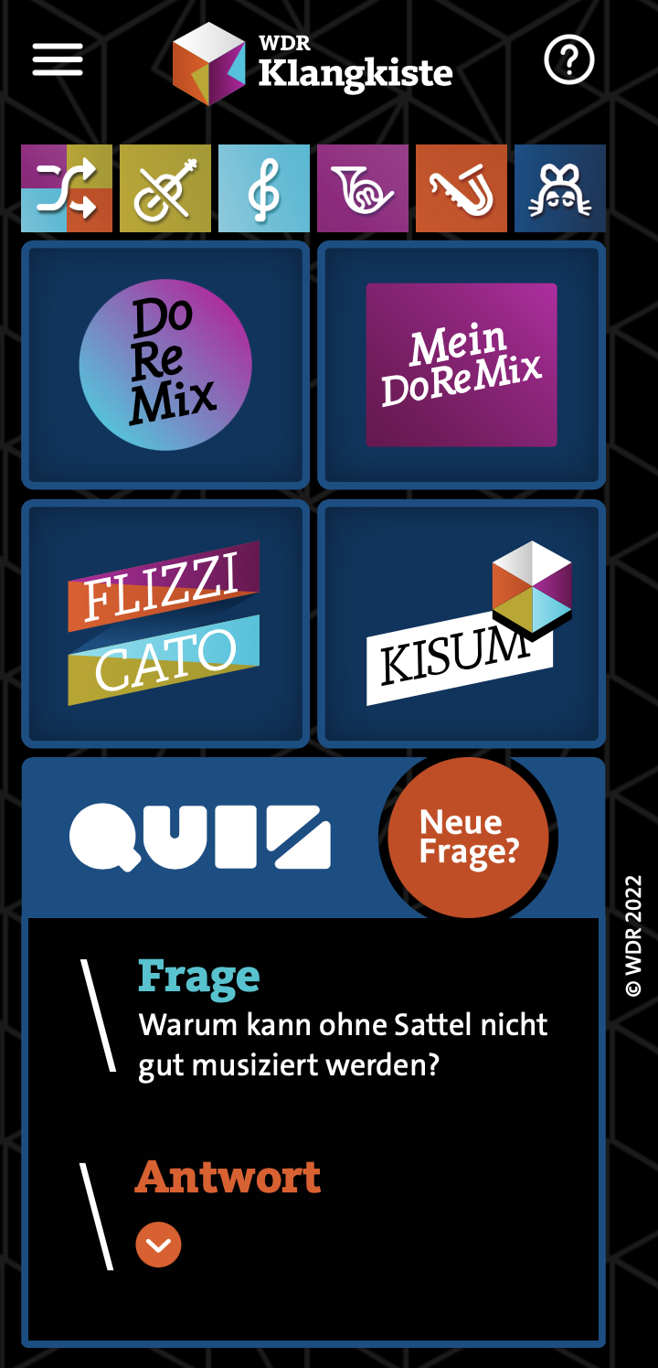
WDR Klangkiste
https://klangkiste.wdr.de/
Auf spielerische Art und Weise Komponieren
Einsatz auf Smartphone, Tablet und PC

Slide 3
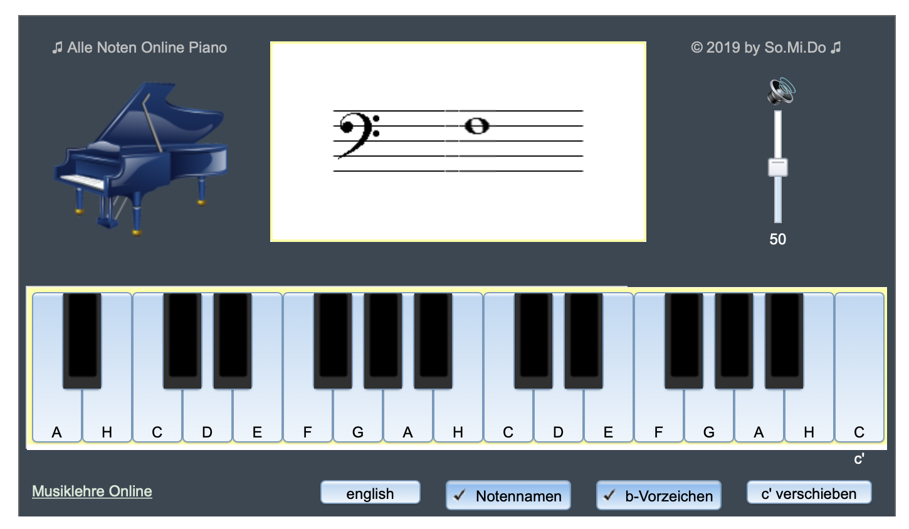
Musiklehre online
https://www.musiklehre.at/g7/alle_noten_online/
Kostenloser Zugriff auf virtuelles Klavier
Einsatz auf allen Endgeräten, auch auf kleinen Smartphone-Displays

Slide 4
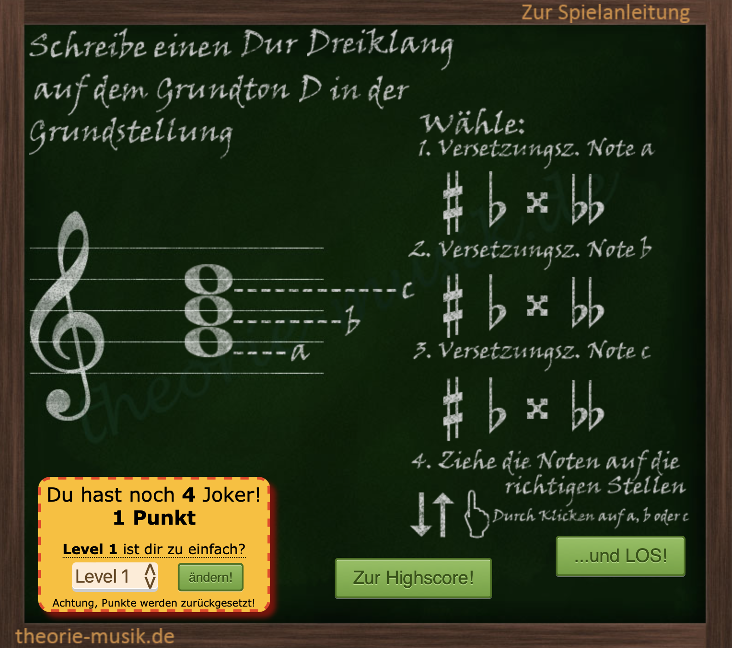
Theorie Musik
https://www.theorie-musik.de/training/dreiklaenge-schreiben.php
Schreiben von Dreiklängen
Enhält Werbung
Einsatz auf Smartphone, Tablet und PC

Slide 5
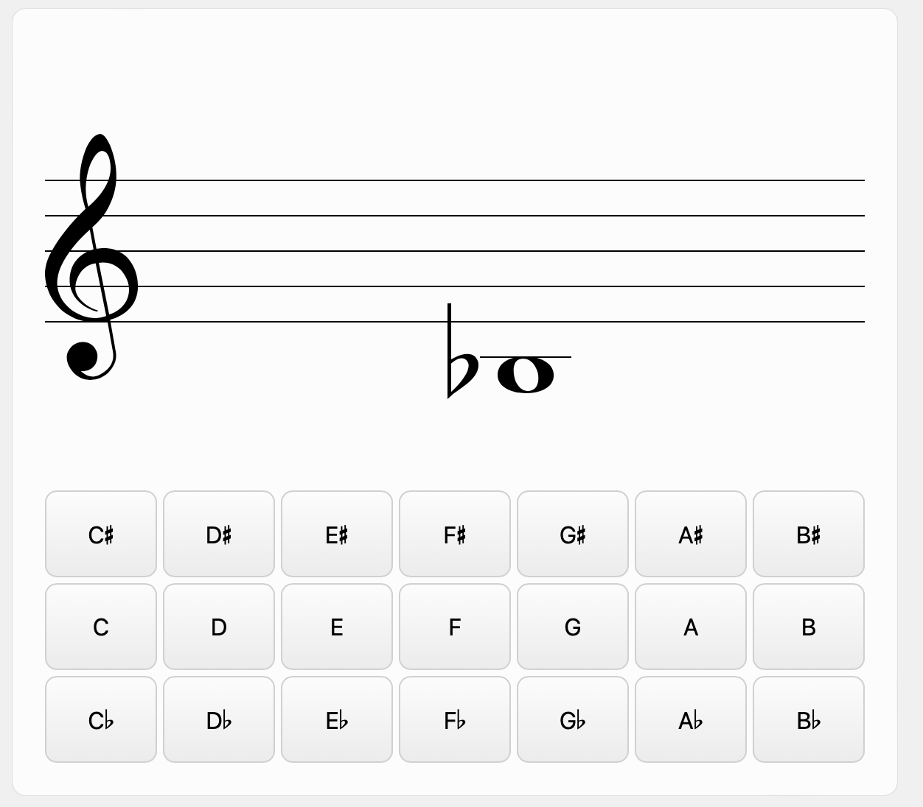
Music theory
https://www.musictheory.net/exercises/note
Hören von Noten üben
Einsatz auf allen Endgeräten, auch auf kleinen Smartphone-Displays

Slide 6
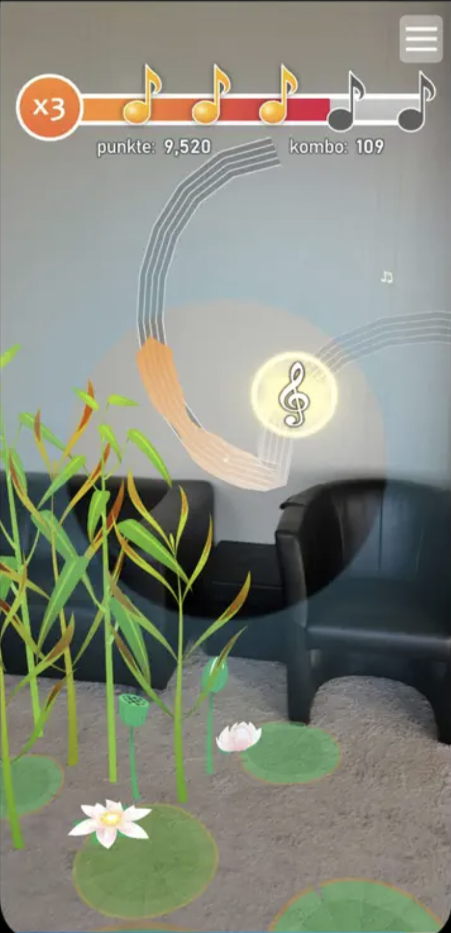
Beethoven folge der musik
Kostenlos für iOS und Android
Augmented Reality
Phantasiewelt von Beethovens werken erleben und nachspielen.

Slide 7
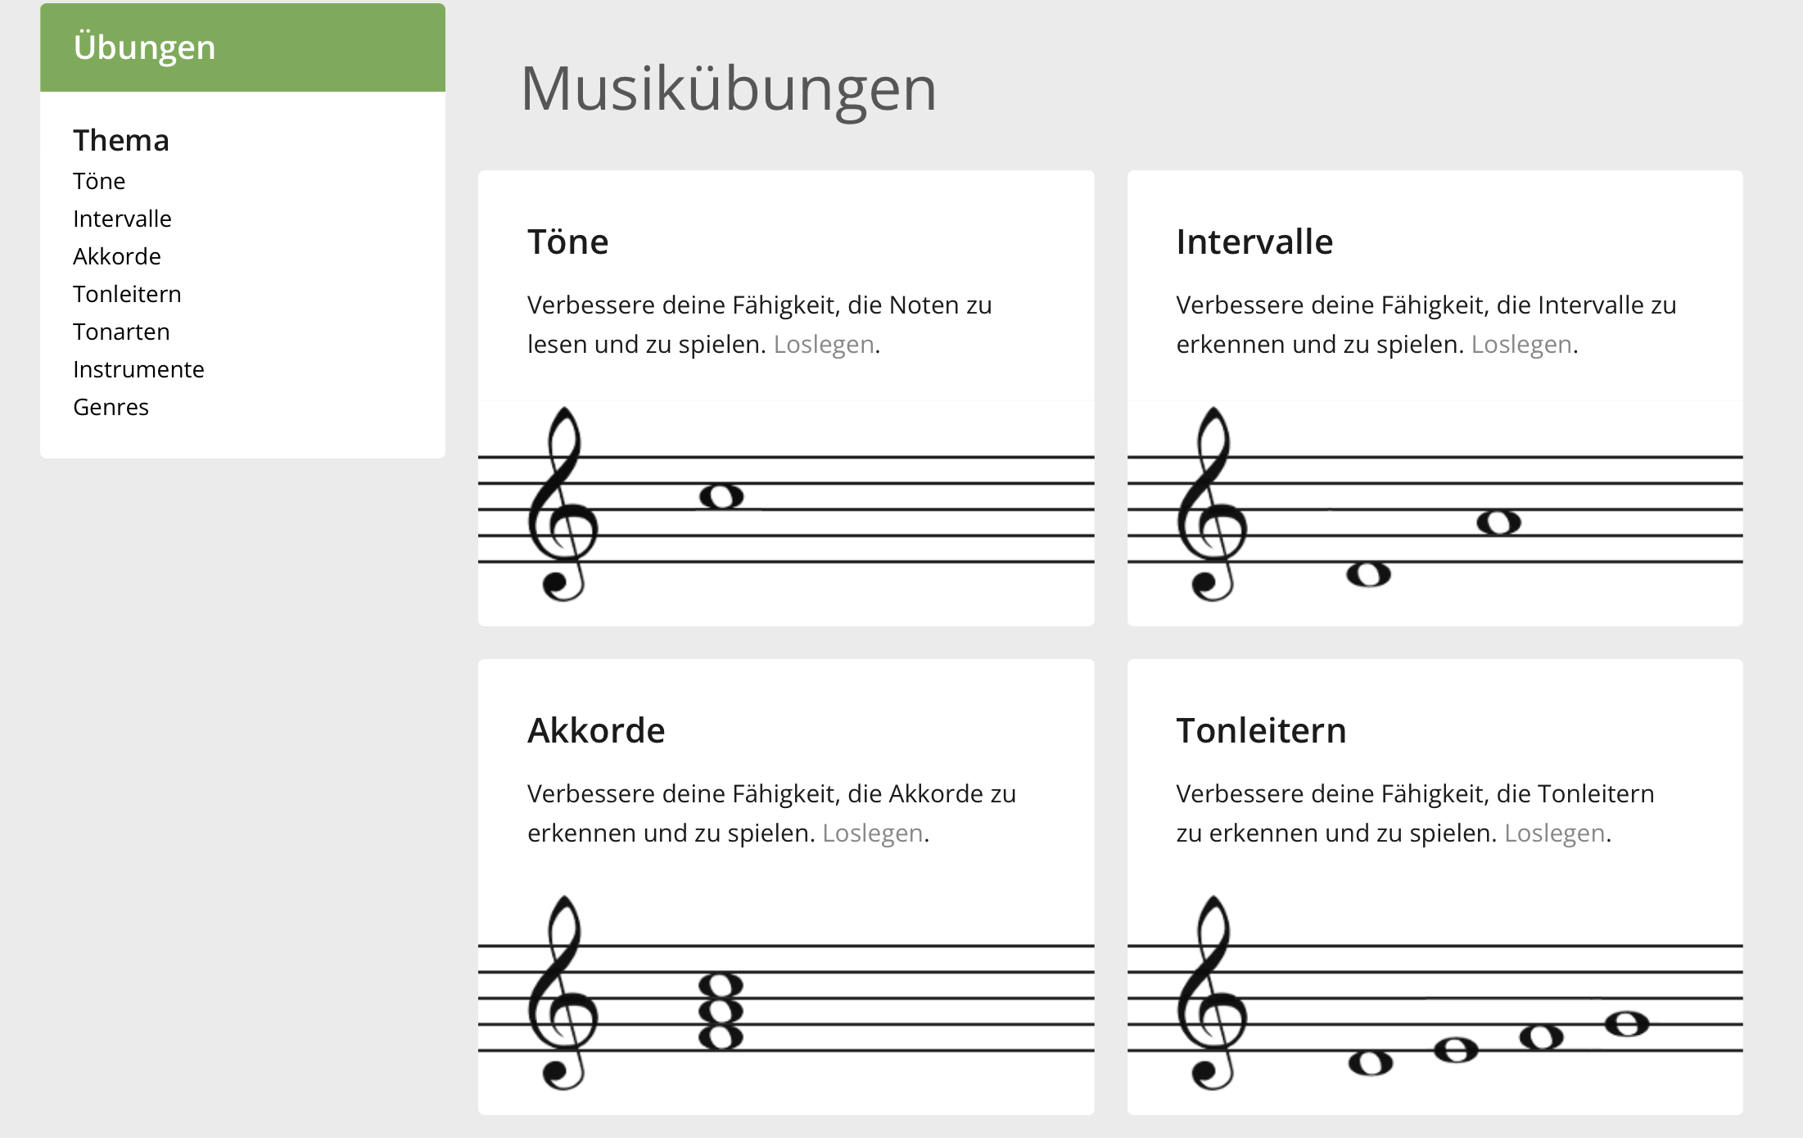
Musicca
https://www.musicca.com/de
Viele Musikübungen
Kostenlos

Slide 8
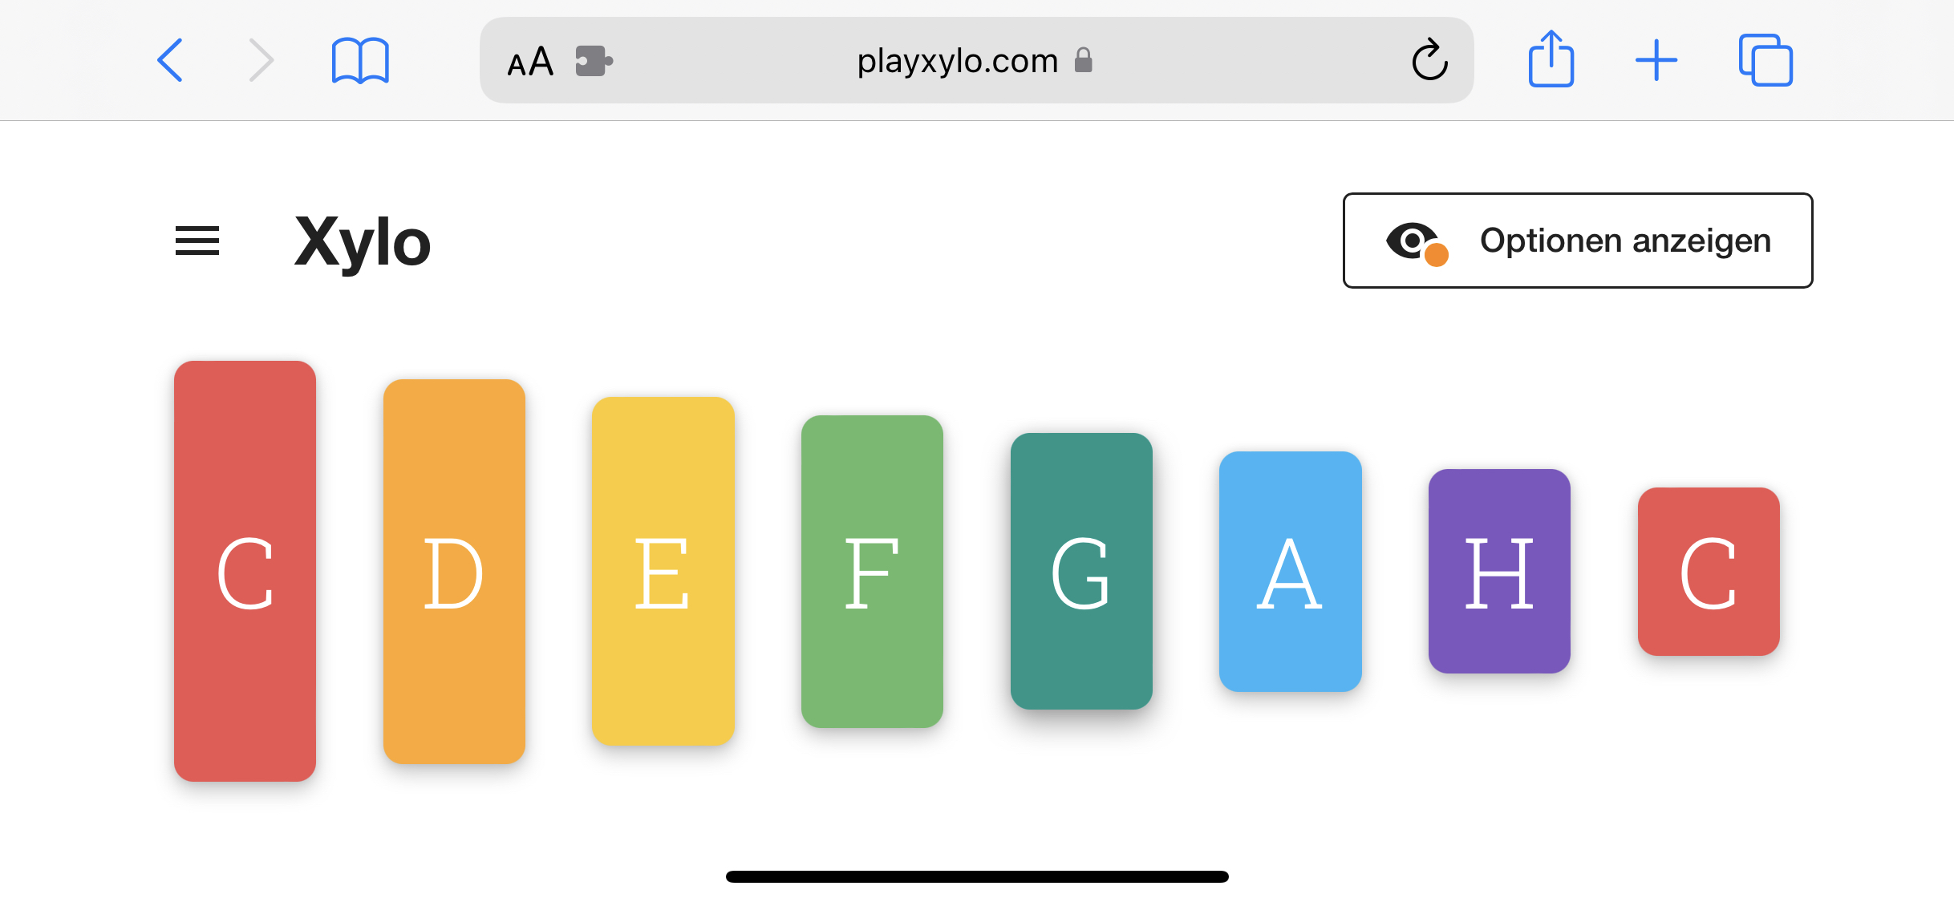
Playxylo
https://playxylo.com
Xylophon spielen
Ohne Anmeldung und kostenlos
Einsatz auf allen Endgeräten, auch auf kleinen Smartphone-Displays

